Slide 1
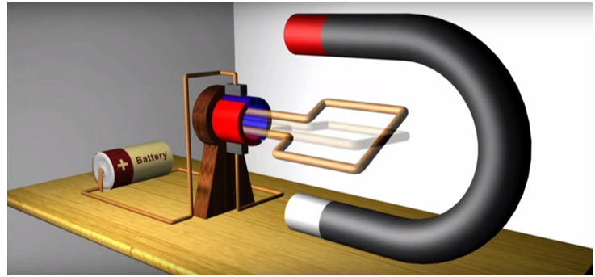
التأثير المغناطيسي على التيار الكهربائي
التأثير المغناطيسي على التيار الكهربائي
يوجد للمغانط الطبيعية (الحجر المغناطيسي) مجالاً مغناطيسياً يؤثر فيه على مواد معينة، مثل الحديد (مواد مغناطيسية) بقوة مغناطيسية وتجذبها نحوها، كما يوجد أيضاً للشحنات الكهربائية مجالاً كهربائياً تؤثر فيه على الشحنات الكهربائية الأخرى بقوة كهربائية، وإذا تحركت الشحنات الكهربائية أنتجت تياراً كهربائياً.

Slide 2
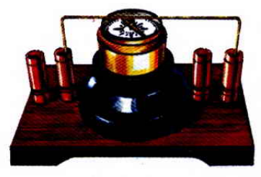
تمّ ملاحظة العلاقة بين الكهرباء والمغناطيسية عام 1820م، وذلك بعد أن اكتشف العالم الدنماركي هانز أورستد أثناء تجربة مهمة أنّ الإبرة المغناطيسية تنحرف إذا ما اقتربت من سلك يمر به تيار كهربائي، وبعد هذا الاكتشاف استنتج أنّ المجالات المغناطيسية تحدث نتيجة تيارات صغيرة سببها حركة داخل ذرات المادة.

Slide 3
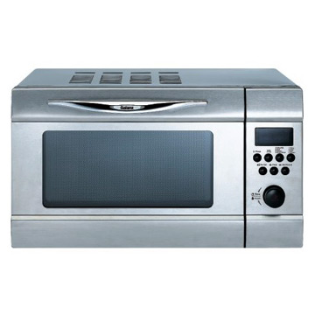
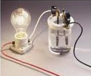
التأثير المغناطيسي على التيار الكهربائي.
أينما يوجد تيار كهربائي (عبارة عن شحنات كهربائية متحركة) يوجد المجال المغناطيسي، وأيضاً المجال المغناطيسي ينشأ بفعل شحنات كهربائية متحركة أو بفعل مجال كهربائي متناوب (التيارالكهربائي المتغيّر مع الزمن) ويؤثّر فقط على شحنات كهربائية متحركة، ويمتاز المجال المغناطيسي بوجود خطوط وهمية حوله تسمّى بخطوط المجال المغناطيسي، يدل اتجاه الخط منها عند أي نقطة على اتجاه المجال المغناطيسي، وهو المسار الذي يتخذه قطب شمالي مفرد افتراضي حرّ الحركة في المجال المغناطيسي؛ حيث إنّ الأقطاب المغناطيسية تظهر دائماً بشكل أزواج فلا وجود لقطب مغناطيسي مفرد، بينما الأقطاب المغناطيسية المختلفة يحدث بينها تجاذب (قطب شمالي - جنوبي) والمتشابهة تتنافر (شمالي-شمالي)، وكذلك الأمر بالنسبة للشحنات الكهربائية؛ فالمختلفة تتجاذب (شحنة موجبة-سالبة) والمتشابهة تتنافر (شحنة موجبة-موجبة). قانون

Slide 4
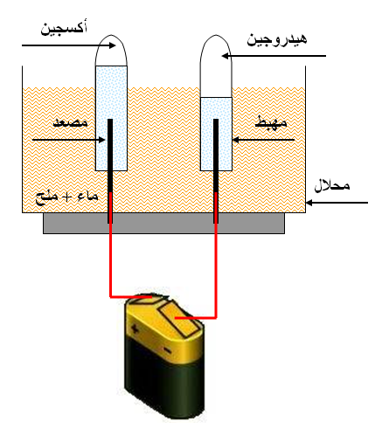
قانون أورستد
إنّ التيارات الكهربائية تولد حولها حقولاً مغناطيسية حسب قانون العالم أورستد، حيث إنّ مرور تيار كهربائي في سلك يولد في المجال المحيط بهذا السلك مجالاً مغناطيسياً، كذلك أيضاً فإنّ المجالات المغناطيسية تولد تيارات كهربائية كما في ظاهرة الحث الكهرومغناطيسي والتي اكتشفها العالم فاراداي مصادفةً عام 1831م، فعند تحريك معناطيس يتغير التدفق المغناطيسي وهو العدد الكلي لخطوط المجال المغناطيسي التي تخترق مساحة معينة ويقاس بوحدة الويبر؛ ممّا يؤدّي إلى تولد تيار حثي والذي يعرف بأنه تيار متولد بفعل حركة موصل في مجال مغناطيسي، ويمكن أيضاً أن يتولد التيار الحثي من خلال تحريك ملف كهربائي حول مغناطيس أو من خلال تحريك مغناطيس داخل ملف.

